Slide 1
Object-oriented Programming
Week 7

Slide 2
상속

Slide 3
상속(Inheritance)이란?
부모 클래스, 자식 클래스
부모의 특징들을 자식이 상속 받는다!
클래스 속성, 행동들을 물려 받아 쓰므로, 여러 이점이 있음
기초 Base
슈퍼 Super
부모 Parent
유도 Derived
서브 Sub
자식 Child

Slide 4
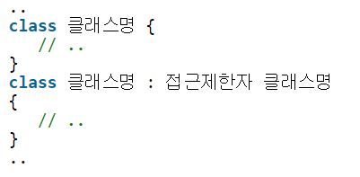
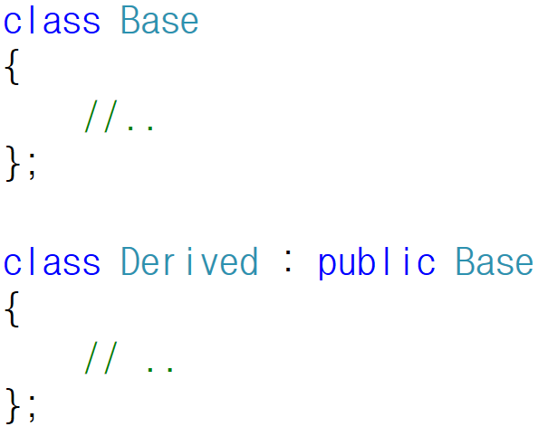
상속(Inheritance)이란?

Slide 5
상속의 장점
간결한 클래스의 작성
중복된 코드를 상속을 통하여 간단하게 사용
클래스 간의 계층적 분류 및 관리의 용이성
클래스들의 구조적인 관계 파악
클래스 재사용과 확장을 통한 소프트웨어의 생산성 향상
기존에 작성된 클래스를 활용하여 새로운 소프트웨어를 쉽고
빠르게 만들어낼 수 있도록 합니다.

Slide 6
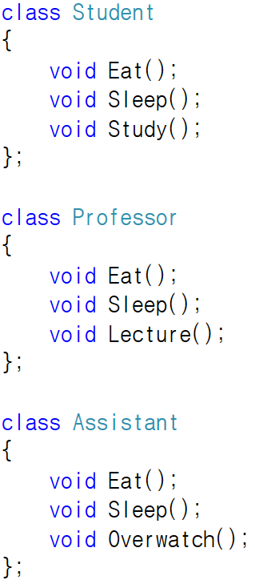
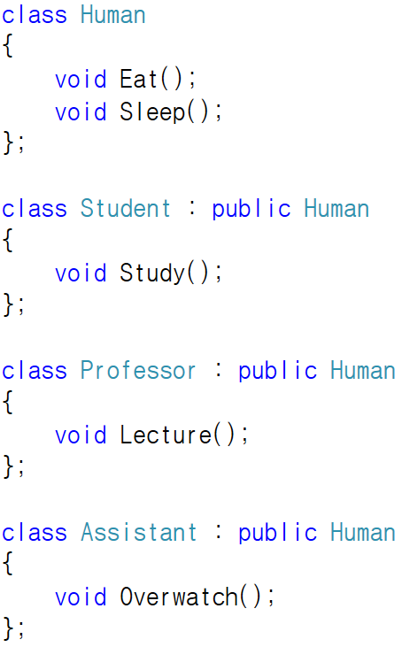
상속의 장점

Slide 7
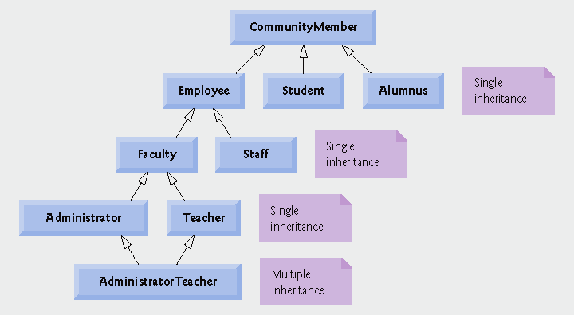
상속의 장점
Fig. 11.2 | Inheritance hierarchy for university CommunityMembers.

Slide 8
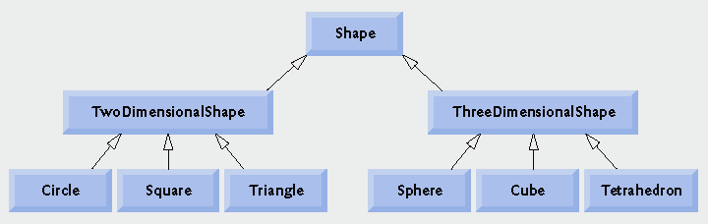
상속의 장점
Fig. 11.3 | Inheritance hierarchy for Shapes.

Slide 9
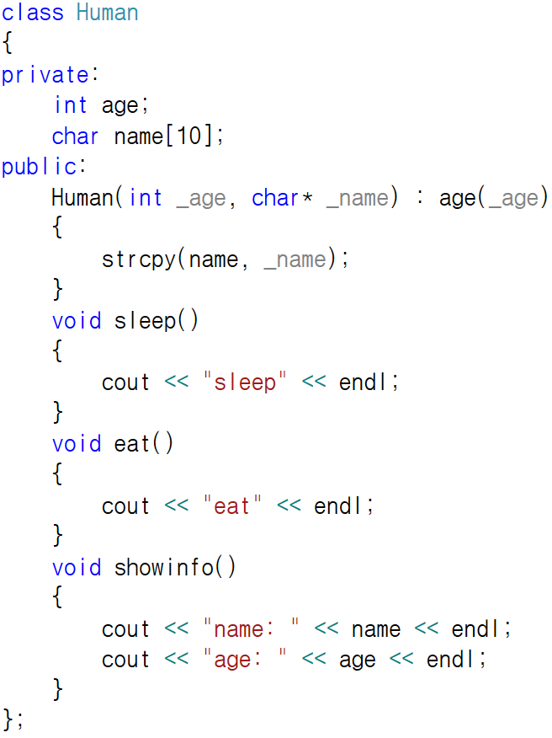
상속의 방법

Slide 10
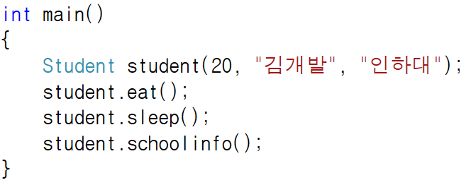
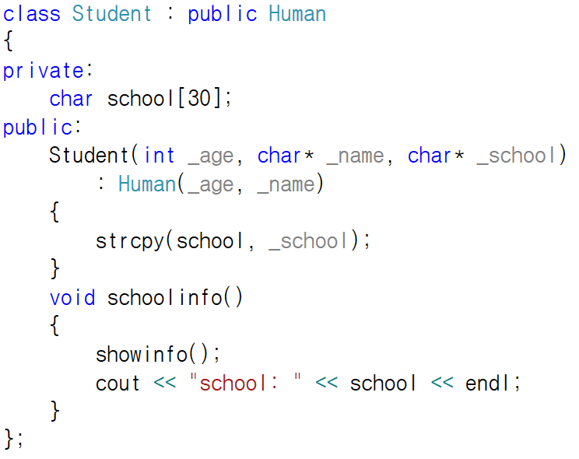
상속의 방법

Slide 11
상속의 방법
Student 객체
Student 객체의 구성
age
상속받은
Human 클래스의
멤버
name
sleep( )
eat( )
showinfo( )
school
Student
클래스의 멤버
schoolinfo( )

Slide 12
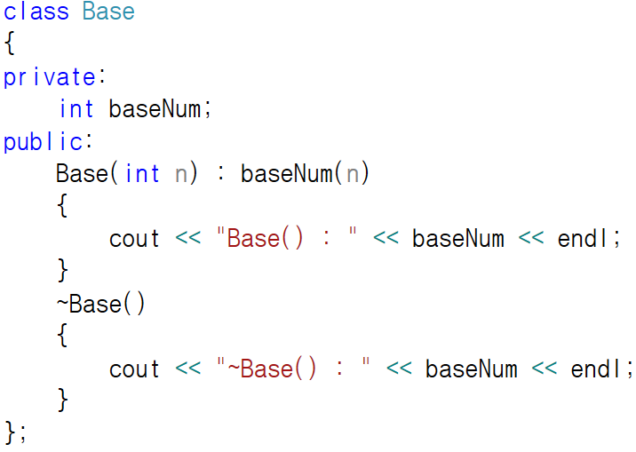
상속된 객체의 생성과 소멸

Slide 13
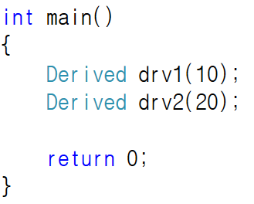
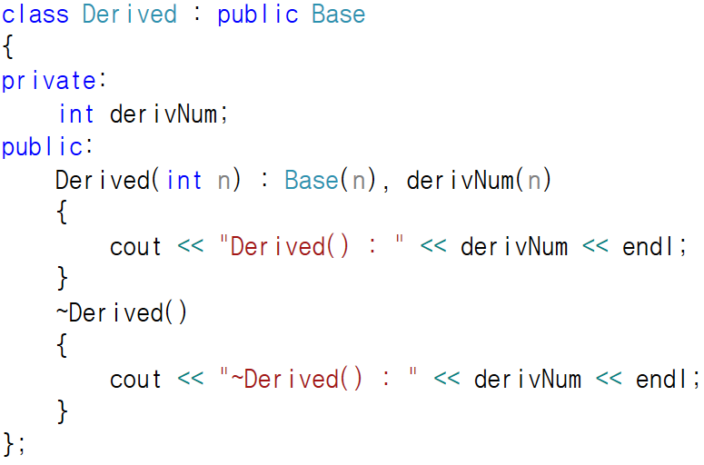
상속된 객체의 생성과 소멸

Slide 14
상속의 조건 (is-a vs has-a)
“is-a” 관계
  Inheritance
  “~은 ~이다” 라는 관계를 성립
  : Car is a vehicle
“has-a” 관계
  Composition
  “~은 ~를 갖고 있다” 라는 관계를 성립
  : Car has a steering wheel

Slide 15
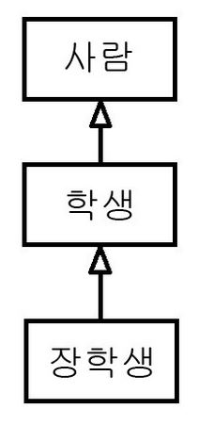
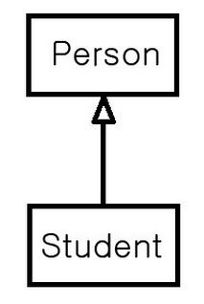
is-a 관계
Person is a student
: 사람은 학생이다. 이것은 성립 되지 않는다!
Student is a person
: 학생은 사람이다. 이것은 성립된다.
“상속 관계가 있을 때, 아래로 갈수록 구체화 또는 특수화(specialization) 되어 지고, 올라갈수록 보다 일반화(generalization) 되어 진다.”

Slide 16
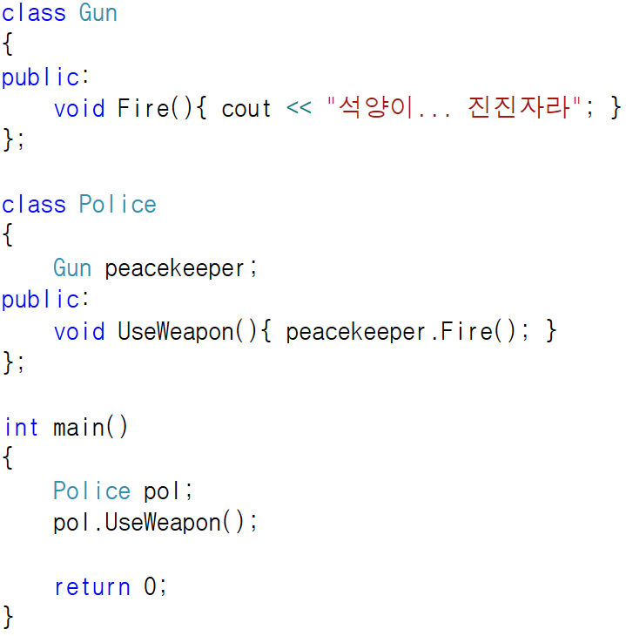
has-a 관계 (composition)
has – a 관계는 상속의 형태가 아닌 객체 멤버에 의한 포함관계로 표현 가능
pol
peacekeeper

Slide 17
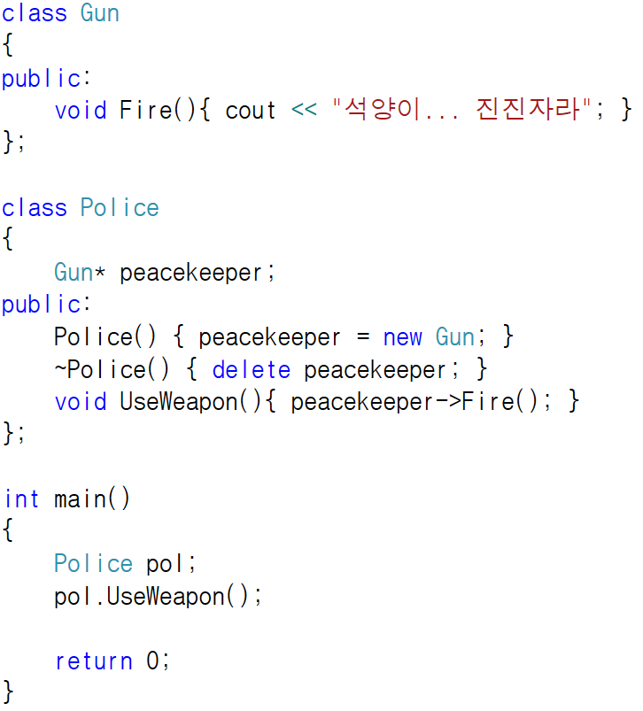
has-a 관계 (cont.)
객체 포인터 멤버에 의한 포함 관계
Stack
Heap
pol
peace
keeper*

Slide 18
세 가지 형태의 상속
상속 형태 Base 클래스 | public 상속 | protected 상속 | private 상속
public 멤버 | public | protected | private
protected 멤버 | protected | protected | private
private 멤버 | 접근 불가 | 접근 불가 | 접근 불가

Slide 19
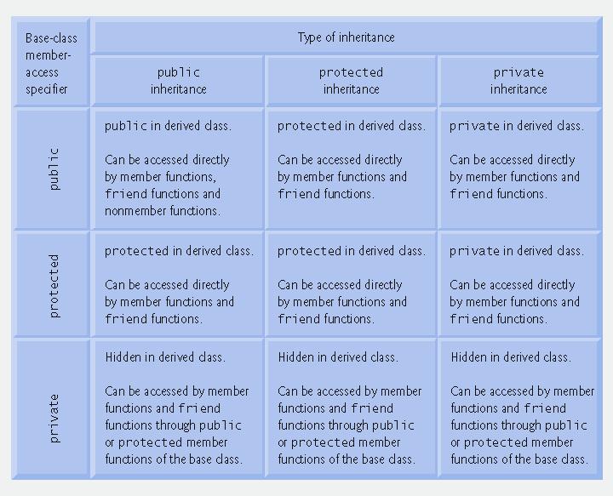
세 가지 형태의 상속

Slide 20
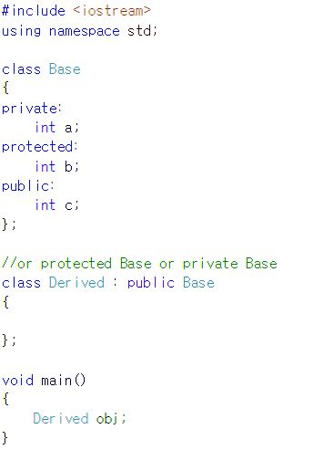
세 가지 형태의 상속 (ex.)
접근 권한이 더 좁은 것으로 맞춰짐!
private 상속의 경우
int b, int c : 이 둘은 private보다 범위가 넓으니,
private로 맞춰진다.
int a : Base 클래스에서 private로 선언된 멤버는
접근 불가!
public 상속의 경우
?
int c : 범위가 같으므로 같은 public으로
int b : public보다 범위가 작으니 protected
int a : Base 클래스에서 private로 선언된 멤버는
접근 불가!
?보다 접근 범위가 넓은 멤버는 ?로 변경시켜서 상속!

Slide 21

과제
Point class와 상속
요구사항
  Point 클래스와 이를 상속 받은 Circle 클래스 구현 (구현파일, 헤더파일 구분)
  Point 클래스는 private 멤버 변수로 x축 y축을 저장할 수 있어야한다.
  Point 클래스는 멤버 함수로 set, get 함수를 갖는다.
  Circle 클래스는 Point 클래스를 private으로 상속 받는다.
  Circle 클래스는 반지름을 정하는 set함수를 갖는다.
  Circle 클래스는 Point 클래스 함수를 사용하여 원의 중심점을 정하는
  center 함수를 갖는다.
  입출력은 자유롭게 구현
  주석 필수, 주석 없을 시에 감점

Slide 22
과제 주의사항
꼭 프로젝트 폴더 전체를 압축하여 제출하세요. (학번_이름).zip 형태로 제출.
주석 처리 해주시기 바랍니다. 없을 시에 감점.|
과제 제출 시간이 11시59분59초에서 1초라도 늦으면 불인정.
과제 성적 문의는 상담시간을 참고하여 하이테크 1307호로 오세요.
(정말 이건 감점 사유가 아니다 싶은 것만 오시길 바랍니다.)

